Slide 1






Subject: Maps
clarusway
clarusway
clarusway
clarusway
Lesson: JAVA Chapter 30
clarusway

Slide 2
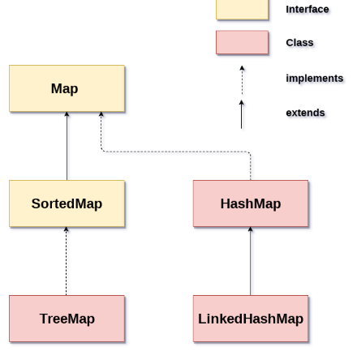
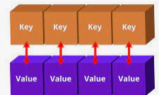
Map Interface
Java.util paketinde bulunan map interface i , bir key (anahtar) ile bir value (değer) arasındaki eşlemeyi temsil eder.
Map interface , Collection interface’inin bir alt türü değildir .
Bu nedenle diğer koleksiyon türlerinden biraz farklı davranır.
Bir map unique (benzersiz) keys (anahtarlar) içerir.

Slide 3
Map leri Neden ve Ne Zaman Kullanmalı?
Map’ler, sözlükler gibi anahtar-değer ilişkilendirme eşlemesi için kullanmak için mükemmeldir.
Map’ler, anahtarlara göre arama yapmak için veya birileri anahtarlarla öğeleri almak ve güncellemek istediğinde kullanılır.
Map kullanma senaryolarindan bazilari soyle olabilir:
Yöneticilerin ve çalışanların haritası. Her yönetici (anahtar), yönettiği bir çalışan listesi (değer) ile ilişkilendirilir.
Sınıfların ve öğrencilerin haritası. Her sınıf (anahtar), bir öğrenci listesi (değer) ile ilişkilendirilir.

Slide 4





Maps
Yoneticiler (keys)
John Mary Alex
Calisanlar (values)
Key = { John , Values = w1, w2, w3, w4 }
{Alex=w9, w10, w11, w12, John=w1, w2, w3, w4, Mary=w5, w6, w7, w8}

Slide 5

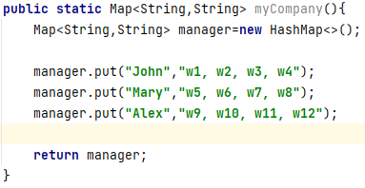
Map Objeler Olusturma
Map bir Interface olduğundan dogrudan map den nesneler oluşturulamaz.
Bir nesne oluşturmak için her zaman bu map’i implement eden bir
sınıfa ihtiyacımız var.

Slide 6
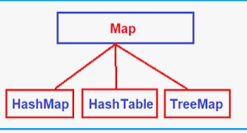
Map Interface’inin Özellikleri
Bir Map, yinelenen key’ler içeremez, yani key’ler unique olmalidir.
Reel projelerde database yapisina en uygun Java objesi oldugu icin map’ler tercih edilirler.
Nested yapisina uygundur. Birbiri icine map kullanip data tutulabilir.
Map ile bir objeye ait farkli bilgileri kategorilerine gore ayirip depolayabiliriz
HashMap ve LinkedHashMap boş(null) key ve value’lere izin verir, ancak TreeMap herhangi bir null key veya value’ye izin vermez.
Bir value’ye erişmek için onun key’ini bilmek gerekir.

Slide 7
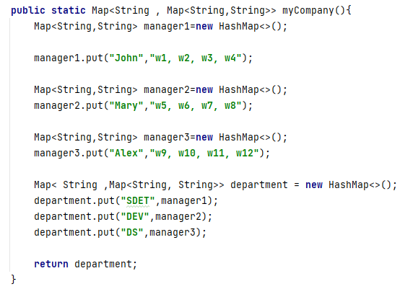

Nested Map

Slide 8
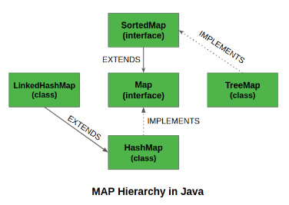
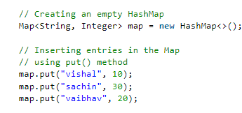
Map Interface’ini Implemente Eden Siniflar
HashMap
Java'nın Map interface’nin temel uygulamasını sağlar
Bu Class, Hashing adlı bir teknik kullanır .
Hashing, büyük bir String'i aynı String'i temsil eden küçük bir String'e dönüştürme tekniğidir.
Daha kısa bir değer, indekslemeye ve daha hızlı aramalara yardımcı olur

Slide 9
Hashtable ile HashMap Farki
Hashtable Class’ı , key’i value’lerle eşleyen bir karma tablo uygular.
Null olmayan herhangi bir object, key veya value olarak kullanılabilir.
HashMap'e benzer, ancak senkronizedir.
Hashtable<Integer, String> ht1 = new Hashtable<>();
HashTable ThreadSafe dir.
HashTable performans yavastir

Slide 10
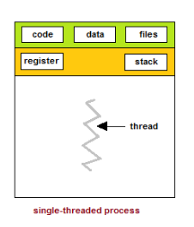
Thread (Is Parcaciklari) Nedir?
İş parçacıkları, bir program aracılığıyla bağımsız, eşzamanlı yürütme yollarıdır.
Her Thread in kendi yığını, kendi program sayacı ve kendi yerel değişkenleri vardır.
Thread ler belleği, dosya tanıtıcılarını ve işlem başına diğer durumları paylaşır.
Her Java programında en az bir Thread vardır
Bir Java programı başladığında, JVM ana iş parçacığını oluşturur ve programın o iş parçacığı içindeki main() yöntemini çağırır.
İş parçacığı, bir sürecin bir parçası anlamına gelir
Threads, bir programın aynı anda birden çok şey yaparak daha verimli çalışmasına izin verir.

Slide 11
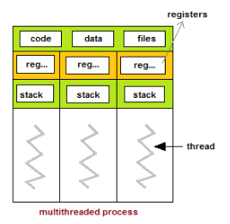
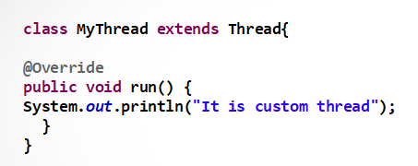

Multi Thread
Multithreading, CPU'nun maksimum kullanımı için bir programın iki veya daha fazla bölümünün aynı anda yürütülmesine izin veren bir JAVA özelliğidir.
Böyle bir programın her bir parçası bir iş parçacığı (thread) olarak adlandırılır.
Threads iki mekanizma kullanılarak oluşturulabilir:
1) Thread class’ına extend edilerek.

Slide 12
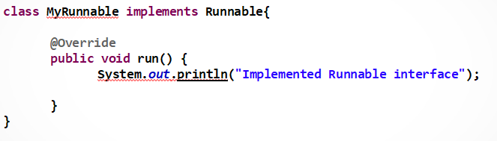
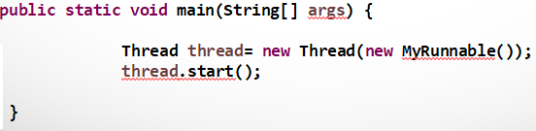
Multi Thread
2) Çalıştırılabilir Interface’in implement edilmesi ile

Slide 13
Synchronizing
Multi-thread programlar genellikle birden çok thread’in aynı kaynaklara erişmeye çalıştığı ve sonunda hatalı ve öngörülemeyen sonuçlar ürettiği bir duruma gelebilir. Bu nedenle, belirli bir zaman aralığında kaynağa yalnızca bir thread’in erişebileceğinden emin olunması gerekir. JAVA, senkronize bloklar kullanarak thread oluşturmayı ve threads’in görevlerini senkronize bir şekilde yapmasını sağlar.
JAVA'da senkronize bloklar, synchronized keyword ile işaretlenir. JAVA'da senkronize edilmiş blok mekanizması aynı obje üzerinde tek zaman diliminde tek thread çalışmasını sağlar. Blokda bir thread çalışmaya başlayınca, diğer tüm thread’ler ilk thread’in işlemi bitene kadar bekletilir.

Slide 14

Synchronizing & Maps
1) HashMap synchronized değildir. Thread-safe hiç değildir. 2) HashTable synchronized’dır. Thread-safe’dir ve thread’ler tarafından ortak kullanılabilir. 3) TreeMap synchronized değildir. Thread-safe değildir.

Slide 15
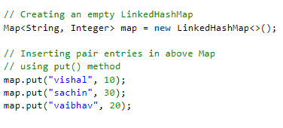
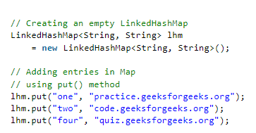
Map Interface’ini Implemente Eden Siniflar
LinkedHashMap
LinkedHashMap, içine eklenen objelerin sırasını koruma ek özelliğine sahip HashMap gibidir.
LinkedHashMap’, objelere hizli erisim saglar.

Slide 16
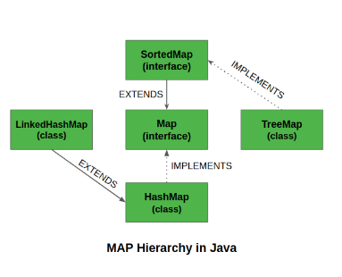
Map Interface’ini Implemente Eden Siniflar
LinkedHashMap
LinkedHashMap, anahtara dayalı değerler içerir. Harita arayüzünü uygular ve HashMap sınıfını genişletir.
Yalnızca benzersiz öğeler içerir.
Bir boş anahtara ve birden çok boş değere sahip olabilir.
Senkronize değil.
Ekleme sırasını koruduğu ek bir özelliği ile HashMap ile aynıdır. Örneğin, kodu bir HashMap ile çalıştırdığımızda, farklı bir eleman sırası elde ederiz.

Slide 17
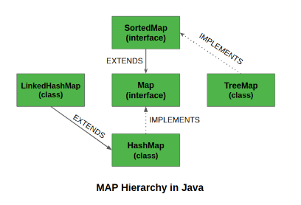
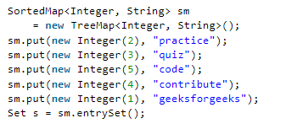
Map Interface’ini Implemente Eden Siniflar
SortedMap Interface
SortedMap'in temel özelliği, anahtarları doğal sırasına
göre veya belirli bir karşılaştırıcıya göre sıralamasıdır.

Slide 18
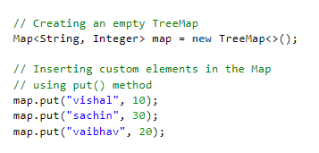
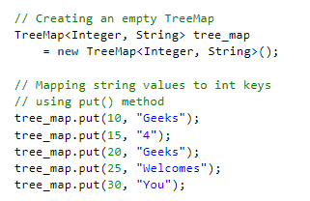
Map Interface’ini Implemente Eden Siniflar
TreeMap
TreeMap, map’i ve NavigableMap'i , Abstract Classile birlikte uygulamak için kullanılır.
Key degerlerine gore natural order sirali bir yapi saglar.
Java'daki TreeMap, boş anahtarlara (Harita gibi) izin vermez ve bu nedenle bir
NullPointerException atılır. Ancak, birden çok boş değer farklı anahtarlarla ilişkilendirilebilir.
Entry.setValue yöntemini desteklemezler

Slide 19
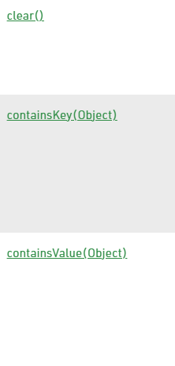
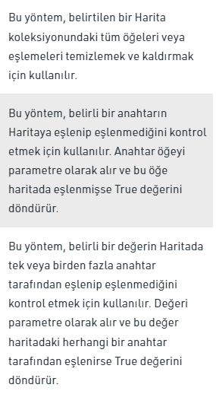
Map Methodlari

Slide 20
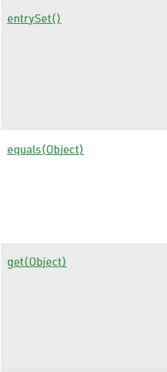
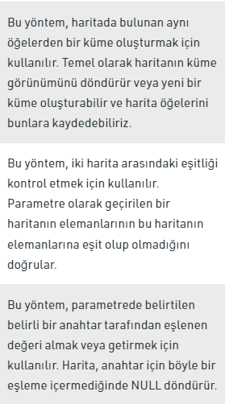
Map Methodlari

Slide 21
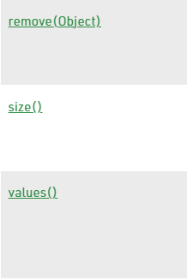
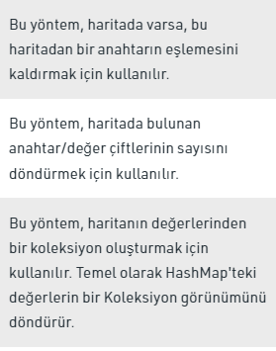
Map Methodlari

Slide 22
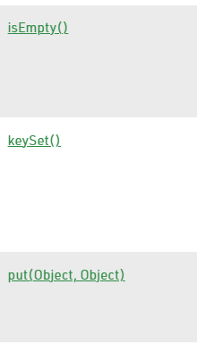
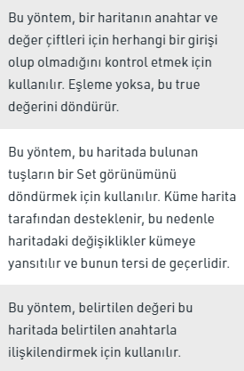
Map Methodlari

Slide 23
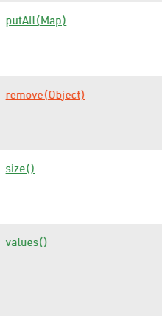
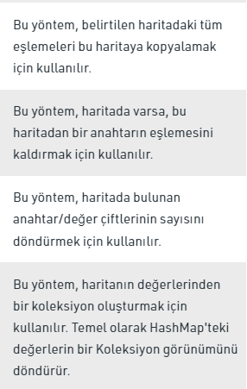
Map Methodlari

Slide 24
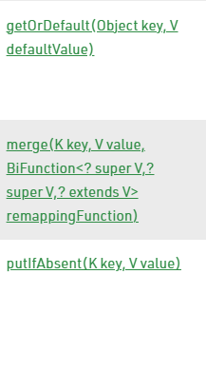
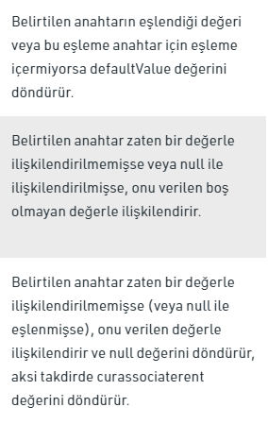
Map Methodlari

Slide 25
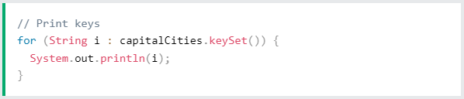
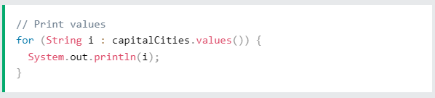
Map Üzerinden Döngü
Bir for-each döngüsü ile Map öğeleri arasında dolasilabilir.
Not: Yalnızca anahtarları istiyorsanız keySet() yöntemi kullanın ve yalnızca değerleri istiyorsanız values() yöntemi kullanın:

Slide 26
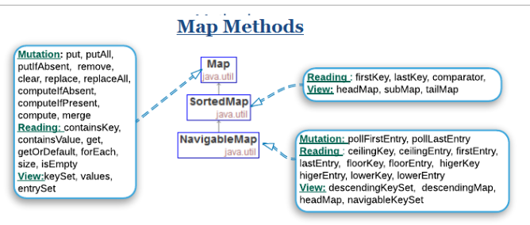
Map Method Ozeti
Map’e ekleme yapmak icin put() yöntemini kullanabiliriz
Map’den silme yapmak icin remove() yönteminii kullanabiliriz .
Map’de elemana erişmek icin get() yöntemi kullanabiliriz
Map’de Tüm öğeleri kaldırmak için clear()yöntemi kullanabiliriz
Map’de Kaç tane öğe olduğunu bulmak için size()yöntemi kullanabiliriz

Slide 27
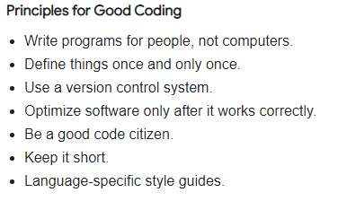
THE END

Slide 28

THANKS!
28
Any questions?
HalUk Bilgin I JAVA Backend Developer
BAŞARI GAYRETE AŞIKTIR ☺

